Slide 1
O que é Política ?
Conceitos
O Poder
Formas de Poder

Slide 2
Para quê Política?

Slide 3
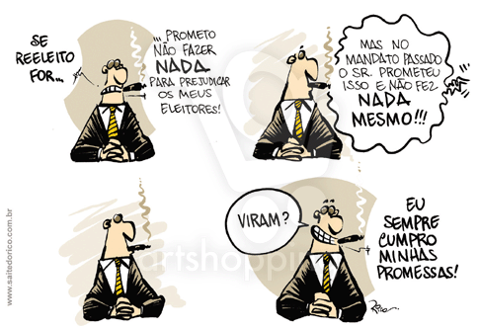
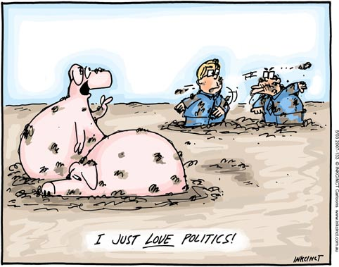
Discurso e Realidade
Conveniência e Valores
Atitudes e Ideias

Slide 4
Definições Conceituais
O termo política vem do grego politeía ( derivada de polis, Cidade- Estado).
Significa o campo da atividade humana que se refere a quatro dimensões:
Adminis-tração Pública
Cidadãos
Estado
Cidade

Slide 5
Filosofia Política
fenômeno Político ≠ fenômeno Social
Fatos Políticos Fatos Sociais

Slide 6
Temáticas da Filosofia Política:
O poder
O Estado
Os Regimes políticos
As Formas de poder
A participação dos cidadãos na política
A Liberdade política

Slide 7
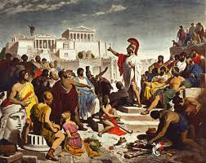
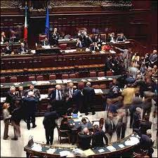
Conceitos de Política
Conceito Grego – Política como esfera de realização do Bem Comum. Permanece como um ideal a ser alcançado.
Conceito Moderno – Política relaciona-se estreitamente com o poder. Política como processo: formação, distribuição e exercício do Poder.
≠

Slide 8
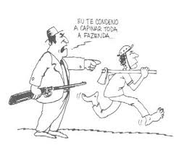
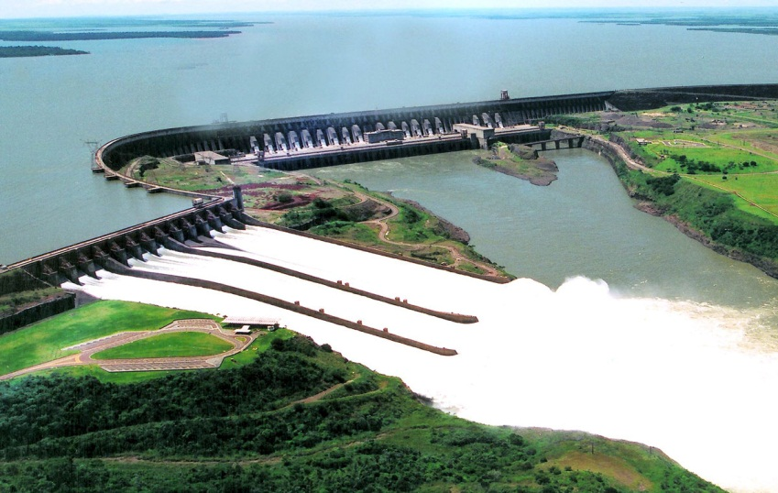
O Poder
Bertrand Russell (1872 – 1970) definiu o poder como “a capacidade de fazer que os demais realizem aquilo que queremos”.
O poder do ser humano sobre a natureza
O poder do ser humano sobre outros seres humanos

Slide 9
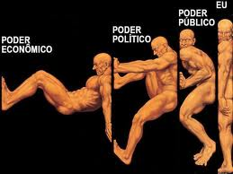
Formas de Poder
Três formas básicas de poder social:
Poder econômico, poder ideológico e poder político.

Slide 10
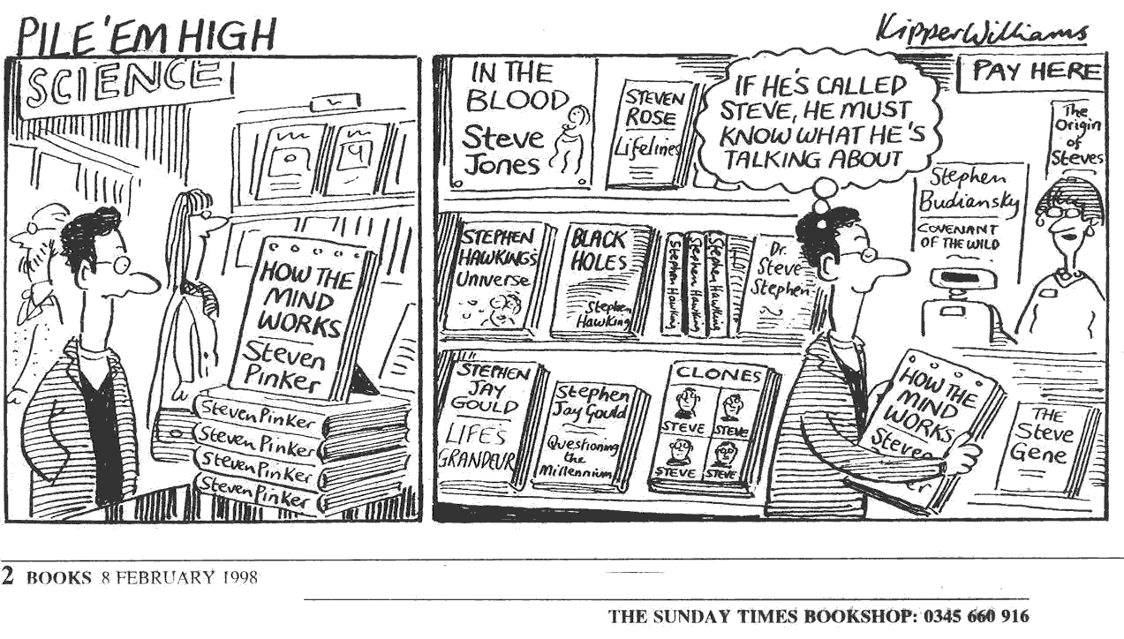
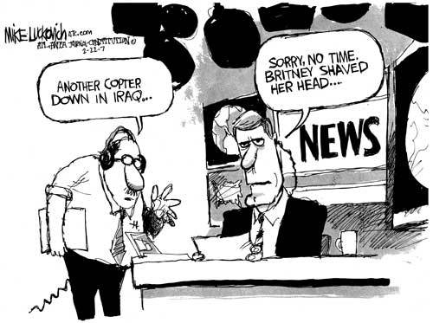

Slide 11
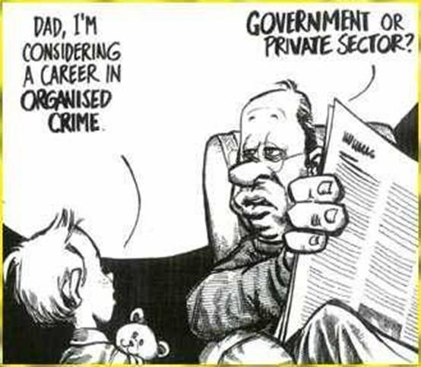
Conhecimento como forma de Poder

Slide 12
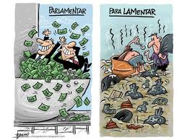
A Sociedade de Desiguais

Slide 13
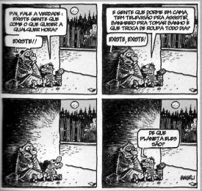
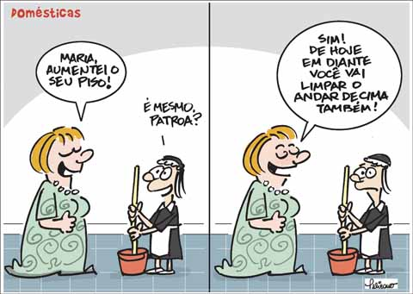

Slide 14
Atividade Discursiva (Em Sala de Aula)
A) Explique por que o poder parece ser um fator necessário para a sociedade humana.
B) Por que o modelo político criado pelos gregos do século VI a. C. ainda serve, mesmo que parcialmente, para constituirmos a nossa organização política?
C) De que maneira podemos afirmar que as formas de poder (econômico, ideológico e político) garantem o estado de desigualdade da nossa sociedade?
D) Conceitue política a partir das suas próprias ideias.

